Slide 1
Путешествие по загадочной стране
«Синтаксиса и пунктуации»
(5 класс)
Презентацию подготовила
учитель русского языка
МОБУ СОШ № 24
имени С.И.Климакова
г. Якутска
Кузнецова Инна Олеговна

Slide 2
Терминологическая разминка
Синтаксис изучает строение словосочетаний и ______________.

Slide 3
Синтаксис изучает строение словосочетаний и предложений.

Slide 4
Правильно расставлять знаки препинания учит ______________.

Slide 5
Правильно расставлять знаки препинания учит пунктуация.

Slide 6
Словосочетание – это два и более слов, связанных по _________ и _________.

Slide 7
Словосочетание – это два и более слов, связанных по смыслу и грамматически.

Slide 8
________ и __________- главные члены предложения.
Дополнение, определение и обстоятельство – это ________.

Slide 9
Подлежащее и сказуемое - главные члены предложения.
Дополнение, определение и обстоятельство – это второстепенные члены предложения.

Slide 10
В простом предложении_________ грамматическая основа.
В сложном предложении - _________,в отличие от простого.

Slide 11
В простом предложении одна грамматическая основа.
В сложном предложении – две и более грамматических основ.

Slide 12
Слова, отвечающие на один и тот же вопрос, являющиеся одним членом предложения и относящиеся к одному слову называются _______________.

Slide 13
Слова, отвечающие на один и тот же вопрос, являющиеся одним членом предложения и относящиеся к одному слову называются однородными членами предложения.

Slide 14
Расставьте знаки:
П а.
А П?
П! а

Slide 15
«П», - а.
А: «П?»
«П!» - а.

Slide 16
О но О.
О О О О.
О и О О и О.

Slide 17
О, но О.
О, О, О, О.
О и О, О и О.

Slide 18
Цели
Обобщение знаний по теме “Синтаксис. Пунктуация”.
Повторить теоретические сведения о главных и второстепенных членах предложения, их признаках;
Закрепить умение составлять словосочетания изученных видов; находить грамматическую основу и второстепенные члены предложения;
Безошибочно ставить запятую в изученных синтаксических конструкциях.
Развивать словарный запас, коммуникативные умения.

Slide 19
Обратимся к словарю
Синтаксис (от греч. syntaxis – «составление, построение, порядок»)
В предложениях слова объединяются в словосочетания. Предложения образуются из слов и словосочетаний.

Slide 20
Выпишите из предложения все возможные словосочетания.
Укажите главное и зависимое слово, задайте вопрос.
Счастливые минуты мы проводим за письменным столом.

Slide 21
Определите вид словосочетаний
проводим (за чем?) за столом;
за столом (каким?) письменным;
проводим (что?) минуты;
минуты (какие?) счастливые.

Slide 22
Распределите группы слов
я не сомневался
золотая роща
несут хлеб
встречались часто
на тропинке
были в гостях
пошёл быстро

Slide 23
Проверь себя
Словосочетания
золотая роща
несут хлеб
встречались часто
были в гостях
пошёл быстро
Не являются
словосочетаниями
на тропинке
я не сомневался

Slide 24
Восстановите строки
Зима, пора, недаром, Прошла, злится, её,
Весна, со двора, гонит, И, стучится, в окно
всё, И, Зиму, засуетилось, нудит, Всё, вон,
жаворонки, трезвон, в небе, Уж, подняли, И.

Slide 25
Докажите, что это предложения
Зима недаром злится,
Прошла ее пора –
Весна в окно стучится
И гонит со двора.
И всё засуетилось,
Всё нудит Зиму вон –
И жаворонки в небе
Уж подняли трезвон.
Ф. И. Тютчев

Slide 26
Состав предложения:
Грамматическая основа
Подлежащее Сказуемое
Односоставное
Двусоставное

Slide 27
Найди грамматическую основу
Вода в лесном ручье холодна и прозрачна.
В январский день солнце светит, но не греет.
Птицы – наши друзья.
Отец с сыном шли по дороге.
Три сестрицы под окном пряли поздно вечерком.
Вечереет.
Зима.

Slide 28
Произведите разбор
Утром и вечером в тёмном хвойном лесу хлопочут проворные белки.

Slide 29
Древнерусское письмо
Рассмотрите текст древнерусской рукописи.
Сделайте вывод об особенностях строения предложений и текста в целом.

Slide 30
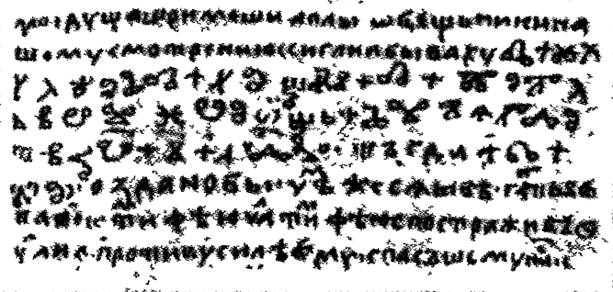

Slide 31
Слова не отделялись друг от друга.
Не было знаков препинания.

Slide 32
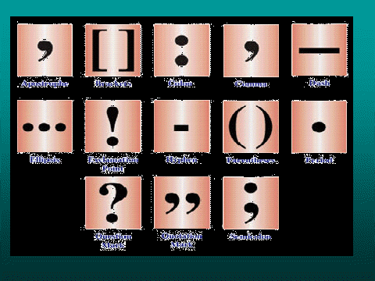
Знаки препинания

Slide 33
Обратимся к словарю
Пунктуация (от лат. рunctum – «точка») — раздел науки о языке, в котором излагается система знаков препинания и правил их постановки.
Пунктограмма (от лат. «рunctum » — точка, греч. «грамма» — знак, буква).

Slide 34
Какие виды предложений по цели высказывания вы знаете?

Slide 35
По цели высказывания предложения бывают:
Повествовательные
Побудительные
Вопросительные

Slide 36
Определите по первым словам вид предложения по цели высказывания:
Каким будет …
Идите собирать …
Зачем приехали …
Осень пришла …
Давайте поговорим …

Slide 37
Быль или небылица о том, как от запятой зависела жизнь человека.

Slide 39
Что же значит запятая?!
Очень-очень странный вид
Речка под окном горит
Чей-то дом хвостом виляет
Пёсик из ружья стреляет
Мальчик чуть не слопал мышку
Кот в очках читает книжку
Старый дед влетел в окно
Воробей схватил зерно
Да как крикнет улетая
Вот что значит запятая!

Slide 40
Вот что значит запятая!
Очень-очень странный вид:
Речка под окном, горит
Чей-то дом, хвостом виляет
Пёсик, из ружья стреляет
Мальчик, чуть не слопал мышку
Кот, в очках читает книжку
Старый дед, влетел в окно
Воробей, схватил зерно
Да как крикнет, улетая:
« Вот что значит запятая!»

Slide 41
Расставьте знаки препинания, постройте схемы предложений
Сила свет красота ночи стали ослабевать.
Зимнее солнце светит но не греет.
Ветер срывал с берёз мокрые и пахучие листья.
Блеснула молния и загремел гром.
Незнайка что ты тут написал?
Сказки любят читать все и взрослые и дети и старики.
Приплыла к нему рыбка, спросила Чего тебе надобно старче?

Slide 42
Подведем итоги:
О чём мы сегодня говорили?
Какой раздел языкознания изучает строение предложений и словосочетаний?
В чем важность знаков препинания?
На какие виды делятся знаки препинания?
Что мы знаем о предложении?
Какие бывают сложные предложения?

Slide 43
Домашнее задание:
Подготовиться к контрольной работе (в форме ГИА) по теме «Синтаксис и пунктуация»

Slide 44
Источники
Волина В.В. Веселая грамматика.- М.: Знание, 1995
Влодавская Е.А. Дидактический материал по русскому языку. 5 класс. – М.: «Экзамен», 2014
Егорова Н.В. Поурочные разработки по русскому языку. 5 класс. – 2-е изд., перераб. –М.: ВАКО, 2013
Ладыженская Т.А., Баранов М.Т. Русский язык. 5 класс. Учебник для общеобр. учрежд. В 2ч. –Просвещение, 2012г.
Лазаренко Г.П. Уроки русского языка в 5 классе: поиски и находки: Учеб.-метод. пособие.- М.: Дрофа. 2004

Slide 45
Интернет – ресурсы:
http://img-fotki.yandex.ru/get/5302/svetlera.1a5/0_575f2_1aec6711_L.png
свеча
http://img1.liveinternet.ru/images/attach/c/3/77/793/77793315_large_1107399.png
угловая виньетка с листьями
http://s1.pic4you.ru/allimage/y2012/08-28/12216/2377701.png
глобус
http://img-fotki.yandex.ru/get/4703/66124276.3b/0_69b6d_c8e1d3f3_M.png
книги
http://poem.in.ua/media/images/pero-l.png
перо, чернильница
Сайт: http://elenaranko.ucoz.ru/
http://rudocs.exdat.com/docs/index-407500.html
http://rgv.ru/kaznit-nelzya-pomilovat.html

